Slide 1
Кафедра биологии
Лекционный курс по дисциплине «Биология»
для специалитета по специальности
30.05.01 Медицинская биохимия, направленность
(профиль) Медицинская биохимия
Лекция № 3
Микроэволюция
Постнова Маргарита Викторовна
e-mail: margarita.postnova@volgmed.ru

Slide 2
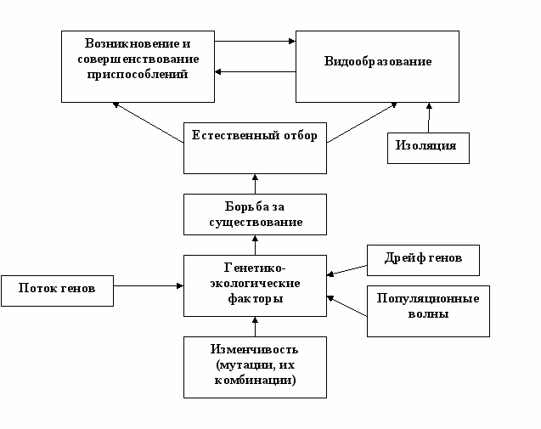
Микроэволюция
Микроэволюция – эволюционные изменения, идущие внутри вида, ведущие к накоплению наследственных особенностей и приводящие к образованию нового вида.

Slide 3
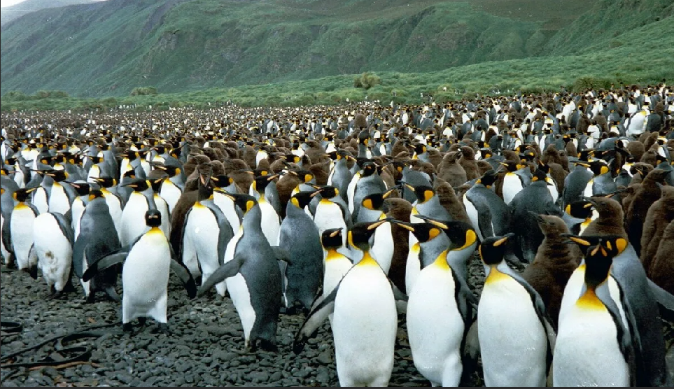
Элементарные эволюционные факторы
Элементарной единицей микроэволюции является популяция.
Популяция - это минимальная самовоспроизводящаяся группа особей одного вида, на протяжении эволюционно длительного времени населяющая определенное пространство, образуя самостоятельную генетическую систему и формирующая собственную экологическую нишу.

Slide 4
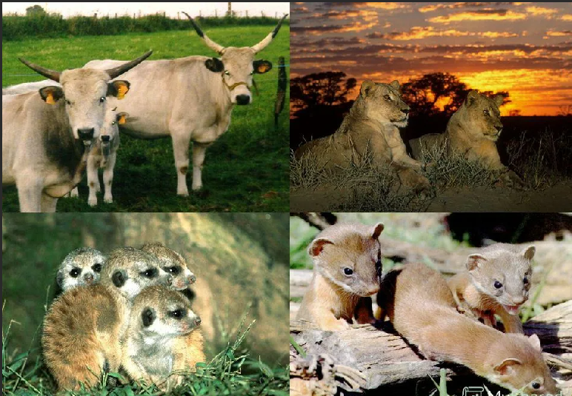
Понятие о популяции
Популяции по морфофизиологическим характеристикам различаются количественным соотношением разных аллелей и частотами встречаемости того или иного фенотипа.
Важнейшей особенностью природных популяций является их генетическая гетерогенность, которая поддерживается за счет мутаций и рекомбинаций.

Slide 5
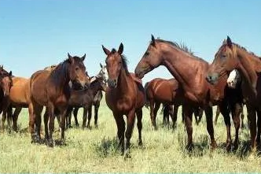
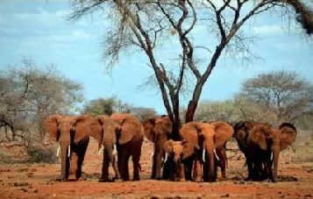
Понятие о популяции
Вид как целостная система не может являться единицей эволюции, т.к. виды в природе распадаются на составные части (популяции).
Популяция – это минимальная самовоспроизводящаяся группа особей одного вида, на протяжении эволюционно длительного времени населяющая определенное пространство, образуя самостоятельную генетическую систему и формирующая собственную экологическую нишу.

Slide 6
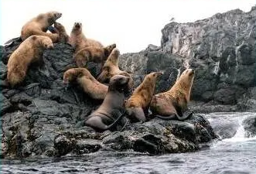
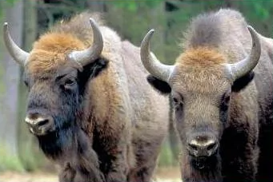
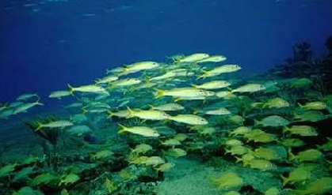
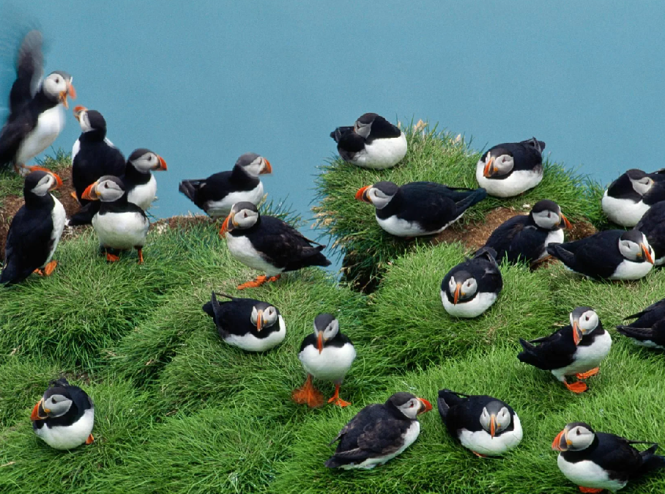
Характеристики популяций
При отсутствии давлений со стороны среды или сохранении постоянства условий генетический состав популяций будет, в среднем, оставаться статистически неизменным долгое время. Изменение генотипического состава популяции возможно под влиянием элементарных факторов эволюции.

Slide 7
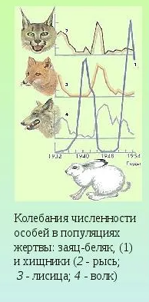
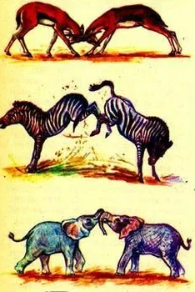
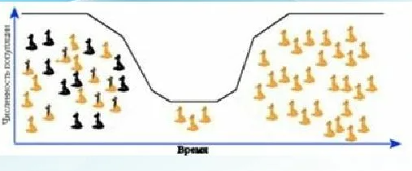
Элементарные факторы эволюции
Мутационный процесс
Популяционные волны
Изоляция
Естественный отбор
Дрейф генов.

Slide 8
Элементарные факторы эволюции
Мутации
Это дискретные изменения наследственной информации
Мутация – внезапное изменение генетического материала, приводящее к изменению тех или иных признаков организмов.
Генные мутации
Хромосомные мутации
Геномные мутации
Внеядерные мутации

Slide 9
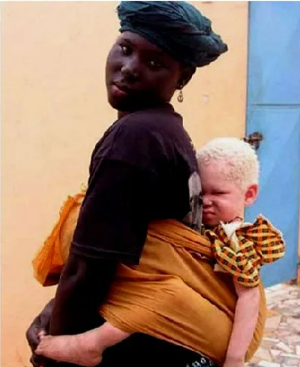
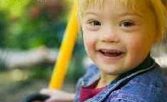
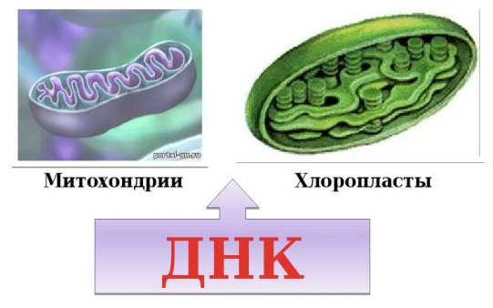
Элементарные факторы эволюции
Мутации
Генные мутации
Хромосомные мутации
Геномные мутации
Внеядерные мутации

Slide 10
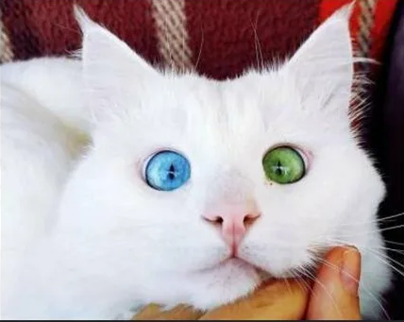
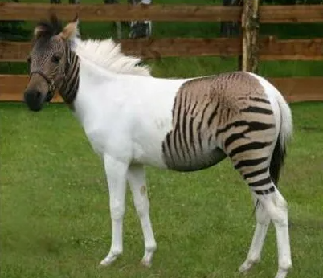
Элементарные факторы эволюции
Мутации
Благодаря мутационному процессу поддерживается высокий уровень наследственного разнообразия природных популяций.
Совокупность аллелей, возникающих в результате мутаций, составляет исходный элементарный эволюционный материал.
Нельзя говорить о вредности или полезности той или иной отдельно взятой мутации.

Slide 11
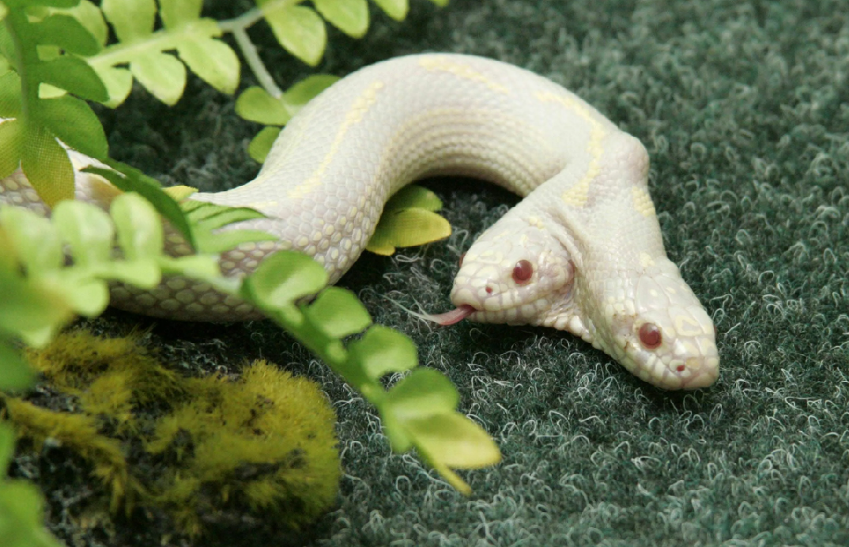
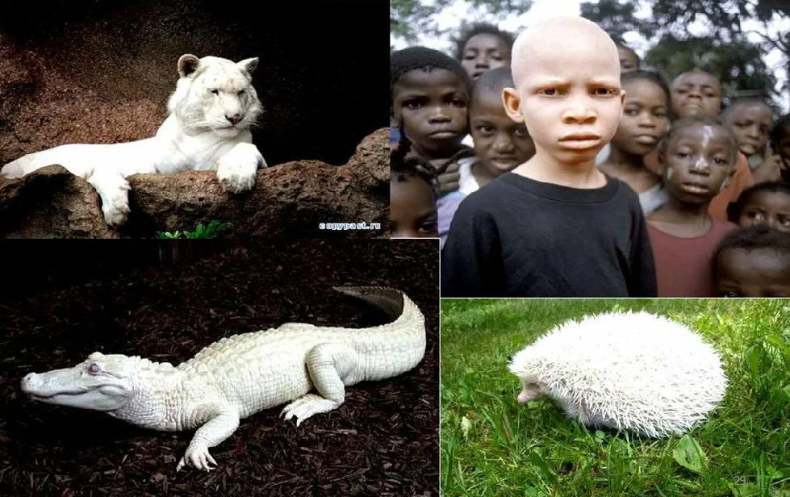
Элементарные факторы эволюции
Мутационный процесс, выполняя роль элементарного эволюционного фактора, происходит постоянно на протяжении всего периода существования жизни. Нет признаков и свойств, которые бы в той или иной степени не затрагивались мутациями. Это касается морфологических, физиологических, биохимических признаков, они затрагивают все существенные биологические признаки: общую жизнеспособность, способность к скрещиванию, плодовитость, скорость роста и др.

Slide 12
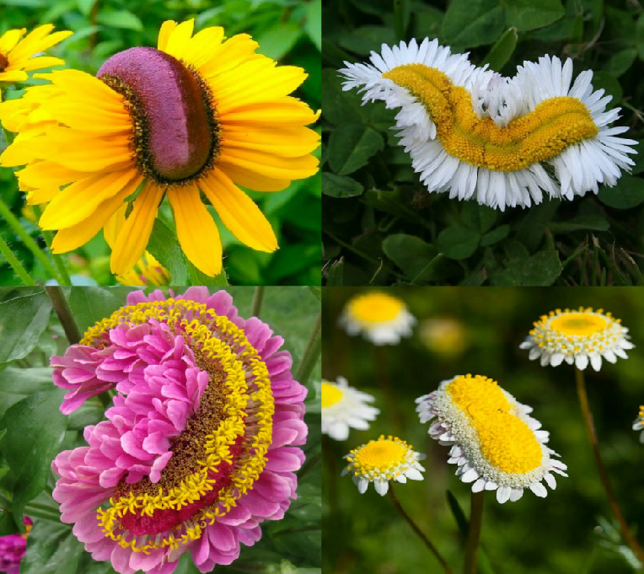
Элементарные факторы эволюции
Давление постоянно идущего мутационного процесса по каждому отдельному гену невелико, при наличии же большого числа генов в организме он оказывает заметное воздействие на генетическую структуру популяции, особенно в сочетании с генетической комбинаторикой, которая многократно изменяет значение мутаций: они входят в новые геномы, оказываются в разной генотипической среде, для которой характерны целостность генотипа особи и взаимодействие генов между собой.

Slide 13
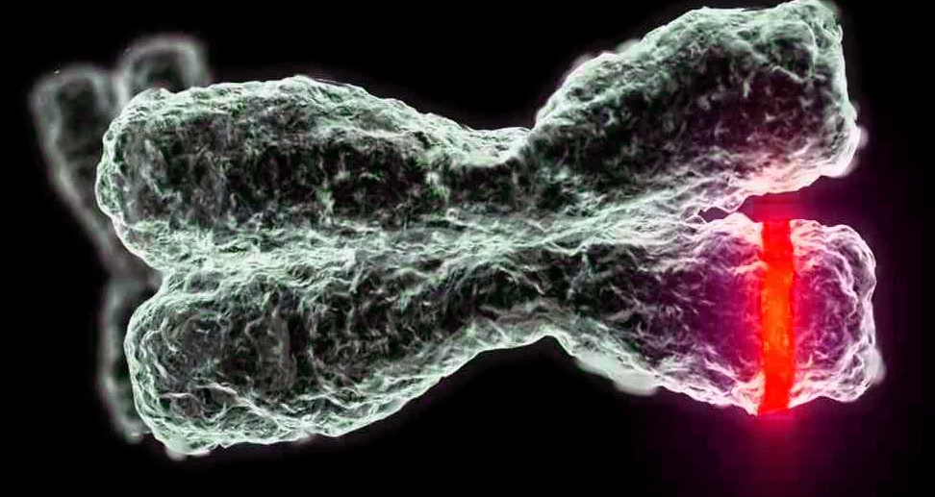
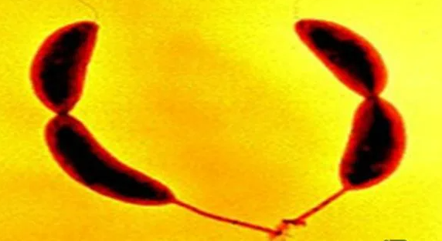
Элементарные факторы эволюции
Мутантные аллели рецессивны.
Большинство мутаций первоначально оказывают на фенотип особей неблагоприятное воздействие.
Возникновение полового процесса стало инструментом "обезвреживания" мутаций путем перевода их в гетерозиготное состояние.
Благодаря этому достигается тройственный положительный результат:

Slide 14
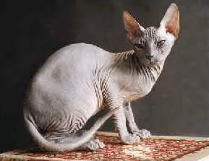
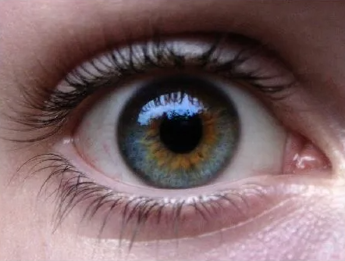
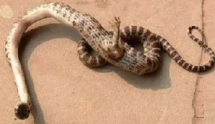
Элементарные факторы эволюции
1) исключается непосредственное отрицательное влияние мутантного аллеля на фенотипическое выражение признака, контролируемого данным геном;
2) сохраняются нейтральные мутации, не имеющие приспособительной ценности в настоящих условиях существования, но которые смогут приобрести такую ценность в будущем;
3)накапливаются некоторые неблагоприятные мутации, которые в гетерозиготном состоянии нередко повышают относительную жизнеспособность организмов (эффект гетерозиса).

Slide 15
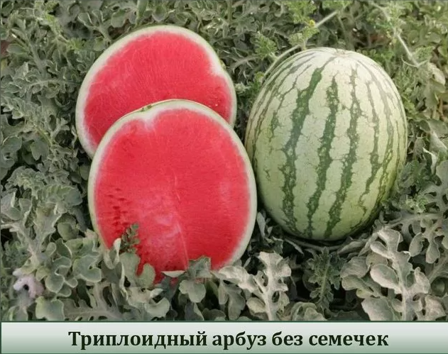
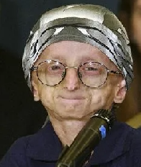
Элементарные факторы эволюции
Доля полезных мутаций мала, однако их абсолютное количество в пересчете на поколение или период существования вида может быть большим.
Эволюционная оценка мутаций не может быть однозначной. Нельзя говорить о вредности или полезности той или иной отдельно взятой мутации.
И.И. Шмальгаузен предложил подразделять все мутации на "условно полезные" и "условно вредные".

Slide 16
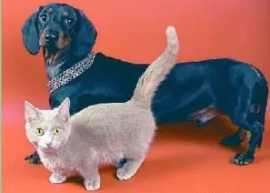
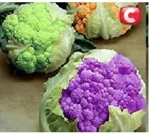
Элементарные факторы эволюции
Направленность мутагенеза?
Общеизвестно, что все мутации подразделяются на спонтанные и индуцированные.
Основные характеристики спонтанного мутагенеза формировались на начальных этапах эволюции жизни под действием таких факторов, как ультрафиолетовое и другие виды излучений, температура, определенная химическая среда.
Индуцированный мутагенез происходит под действием, так называемых, мутагенов, которые по своей природе могут быть физическими, химическими, биологическими.

Slide 17
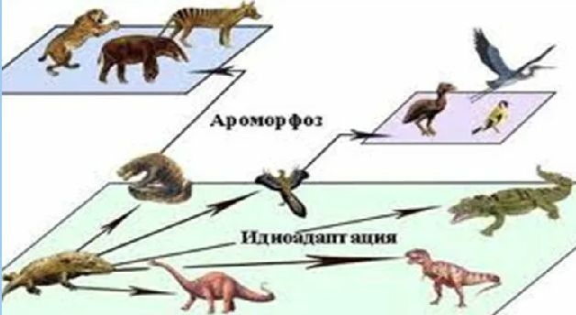
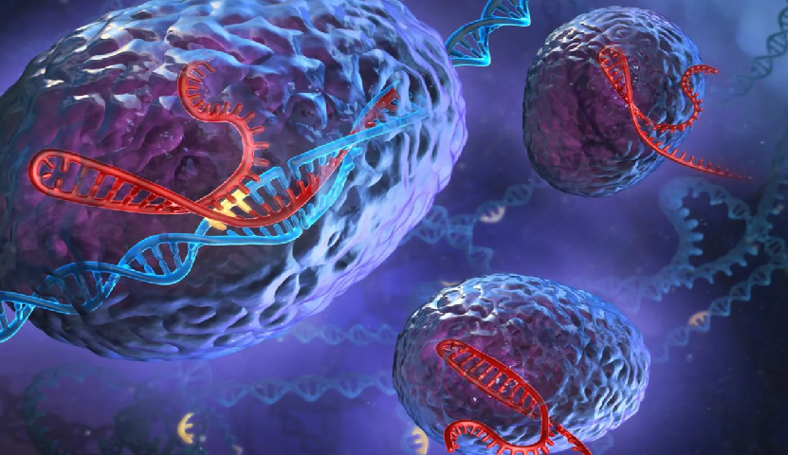
Элементарные факторы эволюции
Существование спонтанного и индуцированного мутагенеза не отрицается. Однако накопленные за последние 10 лет научные факты опровергают одно из базовых положений Синтетической теории эволюции о "случайности всех мутаций".
Живая клетка располагает большим арсеналом средств, позволяющих ей контролировать изменение собственного генома, в первую очередь путем управления мутационным процессом

Slide 18
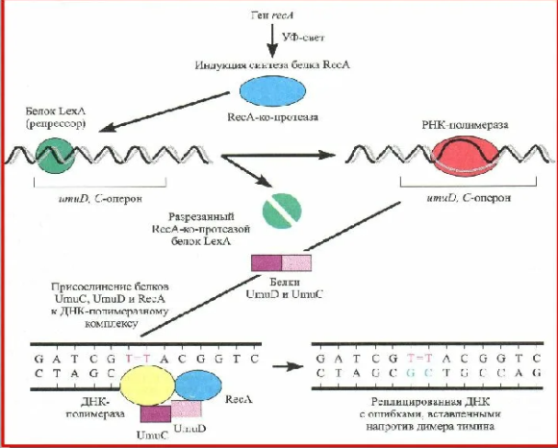
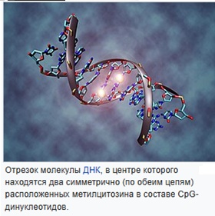
Элементарные факторы эволюции
У кишечной палочки обнаружены, так называемые, SOS- гены ("спасение утопающих"), включающиеся в экстренных случаях.
Метилирование - это прикрепление метильных групп (-СН₃) к некоторым нуклеотидам. Как выяснилось, метилирование нуклеотида повышает вероятность его мутирования.

Slide 19
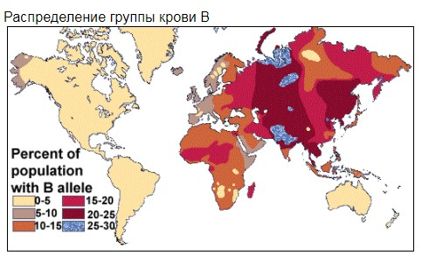
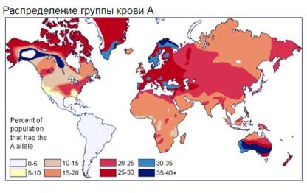
Элементарные факторы эволюции
Миграции и поток генов
Поток генов — перенос генов между популяциями.
Пример: группы крови человека системы АВО (частота гена А меняется с Востока на Запад – от низкой к высокой; частота гена В, наоборот, от высокой к низкой.
Такой градиент концентраций этих генов объясняют крупными миграциями людей с азиатского Востока в Европу в период с 500 до 1500 гг. н. э.)

Slide 20
Элементарные факторы эволюции
изоляция
Возникновение любых барьеров, ограничивающих панмиксию.
Значение изоляции в процессе эволюции и сводится к нарушению свободного скрещивания, что ведет к увеличению и закреплению различий между популяциями и отдельными частями всего вида. Без такого закрепления эволюционных различий невозможно никакое формообразование

Slide 21
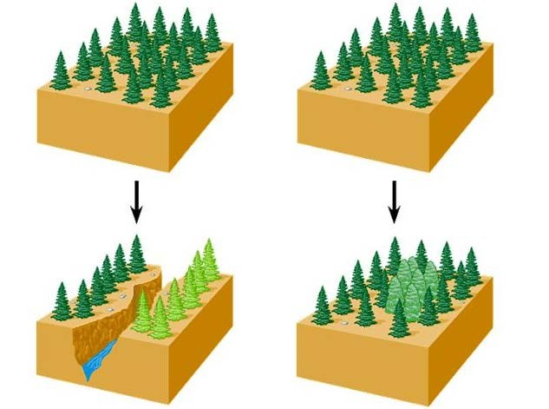
Элементарные факторы эволюции
Виды изоляции
Географическая
Биологическая
Генетическая
Географическая изоляция Биологическая изоляция

Slide 22
Элементарные факторы эволюции
Географическая изоляция
заключается в пространственном разобщении популяций благодаря особенностям ландшафта в пределах ареала вида – наличию водных преград для "сухопутных" организмов, участков суши для видов-гидробионтов, чередованию возвышенных участков и равнин.
Пространственная изоляция может происходить и в отсутствие видимых географических барьеров. Причины ее в этом случае в ограничении радиуса репродуктивной активности.

Slide 23
Элементарные факторы эволюции
Биологическая изоляция
возникает вследствие внутривидовых различий организмов и имеет несколько форм:
Экологическая изоляция. К такого рода изоляции приводят особенности окраски покровов или состава пищи, размножение в разные сезоны года и др.
Этологическая (поведенческая) изоляция существует благодаря особенностям ритуала ухаживания, окраски, запахов, "пения" самок и самцов из разных популяций.
Физическая (механическая) изоляция. В этом случае препятствием к скрещиванию являются различия в структуре органов размножения или просто разница в размерах тела.

Slide 24
Элементарные факторы эволюции
Генетическая (репродуктивная) изоляция
Создает более жесткие, иногда непреодолимые барьеры скрещиваниям. Она заключается в несовместимости гамет, гибели зигот непосредственно сразу после оплодотворения, стерильности или малой жизнеспособности гибридов. Чаще генетическая изоляция развивается вторично вследствие углубления морфологических различий организмов из популяций, длительно разобщенных другими формами изоляции – географической, биологической.

Slide 25
Элементарные факторы эволюции
Важная характеристика действия изоляции как фактора эволюции – это ее длительность.
Изоляция в процессе видообразования взаимодействует с другими элементарными эволюционными факторами. Она усиливает генотипические различия, создаваемые мутационным процессом и генетической комбинаторикой.
Существенный результат изоляции на микроэволюционном уровне – возникновение и усиление гомозиготизации на окраинах ареала.

Slide 26
Элементарные факторы эволюции
Давление изоляции обычно превосходит давление мутационного процесса и, видимо, близко по величине давления волн жизни.
Мутационный процесс и популяционные волны – факторы-поставщики элементарного эволюционного материала (хотя и действуют по-разному), а изоляция ­оказывается фактором-усилителем генетических различий между группами особей.
Даже совместное действие этих трех факторов не обеспечивает устойчивого протекания направленного процесса эволюции. Направленность эволюции придает действие естественного отбора.

Slide 27
Элементарные факторы эволюции
Популяционные волны
Популяционные волны ("волны жизни" по определению С.С. Четверикова). Периодические или апериодические колебания численности характерны
для всех без исключения видов живых организмов. Конкретные причины таких флуктуаций могут быть бесконечно разнообразны (как биотические, так и абиотические).
К основным популяционным волнам относятся:

Slide 28
Элементарные факторы эволюции
Популяционные волны
Масштабы колебаний численности могут варьировать.
Изменение генофондов популяций происходит как на подъеме, так и на спаде популяционной волны. Рост численности особей обычно сопровождается расширением занимаемой территории, а значит, возникает необходимость адаптации к новым условиям.
Повышение концентрации особей в связи с ростом численности усиливает внутривидовую борьбу за существование.

Slide 29
Элементарные факторы эволюции
Популяционные волны
Популяционные волны и мутационный процесс даже при совместном действии еще не могут обеспечить протекания эволюционного процесса. Для этого нужны факторы, длительно действующие в одном направлении. Одним из таких факторов является изоляция.

Slide 30
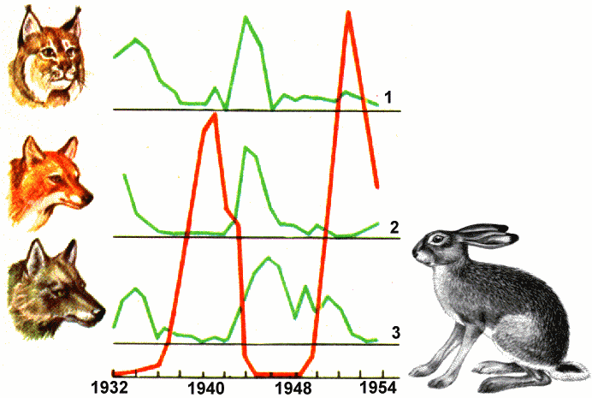
Элементарные факторы эволюции
Популяционные волны
Периодические или апериодические колебания численности популяций.
Периодические колебания численности короткоживущих организмов (для насекомых, однолетних растений)
Непериодические колебания численности, зависящие от сложного сочетания разных факторов; в первую очередь, от благоприятных для данного вида трофических отношений

Slide 31
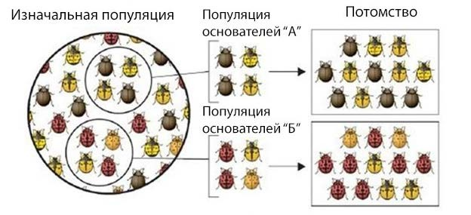
Элементарные факторы эволюции
дрейф генов
Это изменение частоты гена в популяции под действием случайных причин.
Причины: колебания численности популяции, ее возрастного и полового состава, изменение кормовой базы, наличие или отсутствие конкуренции и т.п.

Slide 32
Элементарные факторы эволюции
естественный отбор
Естественный отбор — это процесс отбора генотипов особей, наиболее приспособленных к данным условиям среды, и устранения генотипов особей, менее приспособленных к данным условиям.
популяция – поле действия
отдельные особи – объект действия
конкретные признаки – точки приложения отбора
Главный результат естественного отбора – не просто выживание более жизнеспособных, но относительный вклад таких особей в генофонд популяции.

Slide 33
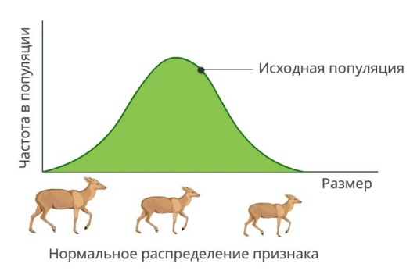
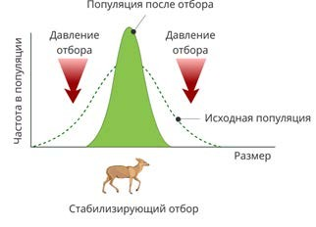
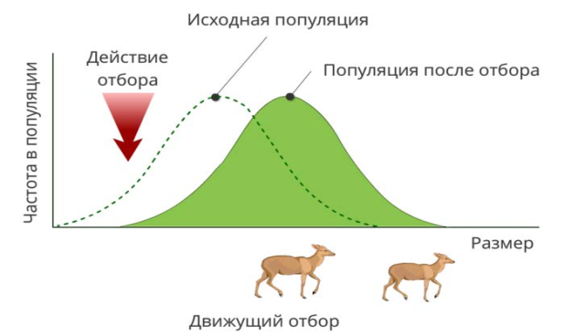
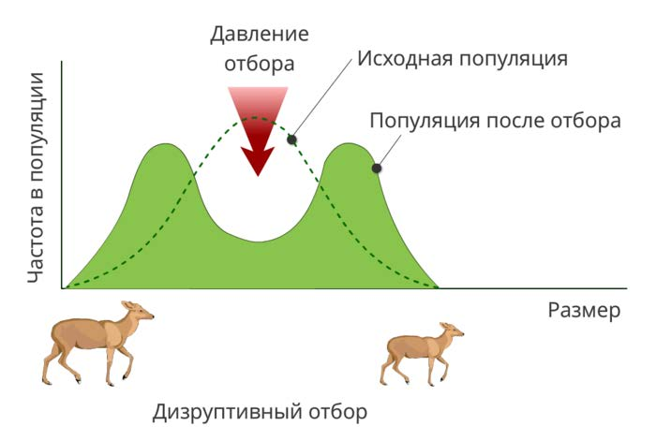
Элементарные факторы эволюции
Формы естественного отбора
Стабилизирующий – сохраняет в популяции средний вариант фенотипа или признака
Движущий (направленный) отбор – обусловливает последовательное изменение фенотипа в определенном направлении
Дизруптивный (разрывающий) отбор – сохраняет несколько разных фенотипов с равной приспособленностью

Slide 34
Адаптации
Микроэволюционные процессы, протекающие в популяциях, могут приводить к возникновению новых видов – центральному и важнейшему этапу эволюции живого на Земле.
Адаптация – это возникновение и развитие конкретных морфофизиологических свойств, значение которых зависит от тех или иных условий среды.
Адаптации – результат действия естественного отбора.

Slide 35
Адаптации
Для возникновения адаптаций необходимо наличие элементарного эволюционного материала – наследственной изменчивости – и элементарных эволюционных факторов. Появление в популяции или биогеоценозе нового удачного фенотипа или особей – носителей удачных мутаций – еще нельзя рассматривать как адаптацию. Об адаптации можно говорить лишь при "подхвате" отбором элементарного адаптационного явления (селективно ценного генотипа) и стойком изменении генотипического состава популяции.

Slide 36
Классификация адаптаций
По Н.В. Тимофееву-Ресовскому и др. 1969г.)
Адаптации классифицируют по:
Происхождению
Принадлежности к разной среде
Масштабу
Длительности сохранения в онтогенезе
Характеру изменений и т.д.

Slide 37
Классификация адаптаций
По происхождению:
Возникающие преадаптивным, комбинативным или постадаптивными путями
По принадлежности к разной среде:
генотипические(онтогенетические) популяционно-видовые
биоценотические
По эволюционному масштабу:
специализированные
общие

Slide 38
Классификация адаптаций
По характеру возникающих изменений:
упрощающие
усложняющие
сохраняющие строение систем и уровень сложности
По длительности сохранения в онтогенезе:
кратковременные
повторяющиеся
постоянные

Slide 39
Пути происхождения адаптаций
Преадаптивный
Комбинативный
Постадаптивный

Slide 40
Пути происхождения адаптаций
Преадаптивный путь
Потенциальные адаптационные явления возникают, опережая существующие условия. Мутационный процесс приводит к формированию скрытого резерва наследственной изменчивости, часть которого в будущем может быть использована для создания новых приспособлений (например, наличие швов на черепе млекопитающих облегчает роды, хотя их возникновение не было связано с живорождением).

Slide 41
Пути происхождения адаптаций
Комбинативный путь
В данном случае существенно взаимодействие новых мутаций друг с другом и с генотипом в целом. Эффект мутаций зависит от той генотипической среды, в которую они в последующем войдут. Скрещивание особей дает разнообразное сочетание мутантного аллеля с другими аллелями того же или другого гена (по типу комплементации, эпистаза или полимерии), что создает реальную возможность смены одних адаптаций другими. Этот путь, видимо, наиболее распространенный в природе.

Slide 42
Пути происхождения адаптаций
Постадаптивный путь
Связан с редукцией ранее развитого признака и переводом определяющих его реализацию генов в рецессивное состояние. Эти гены сохраняются в генофонде популяции и время от времени могут проявляться фенотипически (атавизмы). В этом случае новые адаптации возникают посредством использования ранее существующих структур в случае смены их функций.

Slide 43
Биологический вид
Вид – совокупность особей, сходных по основным морфологическим и функциональным признака, кариотипу, поведенческим реакциям, имеющих общее происхождение, заселяющих определенную территорию (ареал), в природных условиях скрещивающихся исключительно между собой и при этом производящие плодовитое потомство.

Slide 44
Биологический вид
Несмотря на емкость вышеприведенное определение понятия "вид" является неполным, так как не может быть применен к агамным (размножающимся бесполым путем) организмам.

Slide 45
Биологический вид
Морфологические, физиолого-биохимические, географические различия видов нельзя считать надежными критериями, определяющими их видовую самостоятельность.
Генетическое единство – главный критерий вида.

Slide 46
Биологический вид
Наиболее важные признаки вида:
репродуктивная изоляция, заключающаяся в нескрещиваемости особей данного вида с представителями других видов
генетическая устойчивость в природных условиях, приводящая к независимости эволюционной судьбы

Slide 47
Биологический вид
Важнейшим фактором объединения организмов в виды служит половой процесс, что обеспечивает перекомбинацию в каждом поколении генов. В результате достигается нивелировка различий между организмами внутри вида и длительное сохранение основных признаков, отличающих один вид от другого. Кроме того, это приводит к объединению всех аллелей в единый генофонд, который заключает в себе весь объем наследственной информации, которым располагает вид на определенном этапе его существования.

Slide 48
Пути видообразования
Видообразование — процесс возникновения новых биологических видов и изменения их во времени.
При этом генетическая несовместимость новообразованных видов, то есть их неспособность производить
плодотворное потомство или вообще потомство, при скрещивании называется межвидовым барьером, или барьером межвидовой совместимости.

Slide 49
Пути видообразования
Существуют разнообразные теории, объясняющие механизмы видообразования, ни одна из которых не считается общепризнанной и полностью доказанной. Одна из причин этого — сложность эмпирической проверки из-за долговременности изучаемого процесса.

Slide 50
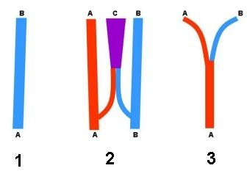
Пути видообразования
Филетическое видообразование – постепенное превращение во времени одного вида в другой
Гибридогенное – скрещивание популяций разных видов на территории пересечения их ареалов
Дивергентное (истинное) – разделение первоначально единого вида на два или более новых
1— филетическое
2— гибридогенное
3— дивергентное (истинное)

Slide 51
Пути видообразования
Механизмы дивергентного видообразования
Аллопатрическое (географическое) – происходит при географической изоляции между популяциями или вследствие резких отличий в окружающей среде внутри вида
Симпатрическое (экологическое) – происходит при генетической изоляции между популяциями, и новый вид образуется внутри ареала исходного вида
Аллопатрическое Симпатрическое

Slide 52
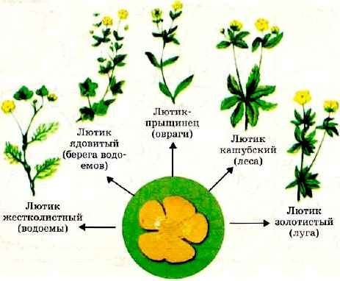
Темпы видообразования
Микроэволюционные процессы, протекающие в популяциях, могут приводить к возникновению новых видов – центральному и важнейшему этапу эволюции живого на Земле.
Видообразование – процесс возникновения новых биологических видов и изменения их во времени

Slide 53
Темпы видообразования
Градуализм – трансформация видов постепенна; значительные изменения достигаются благодаря медленному, но продолжительному протеканию процессов
Пунктуализм – трансформация видов скачкообразна; периоды видообразования (краткие) чередуются с периодами эволюционной стабильности (длительными)
Сальтационизм – видообразование происходит очень быстро, в течение нескольких поколений

Slide 54
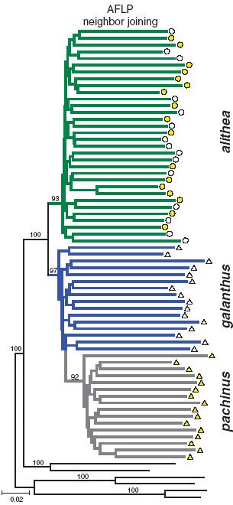
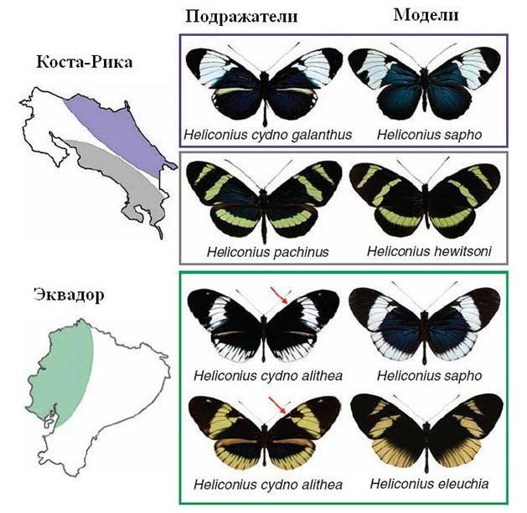
Видообразование сегодня

Slide 55
Благодарю за внимание!

